Slide 1
Презентация Шкатулка Нептуна (удивительные ракушки)
Подготовила
Воспитатель высшей категории
Пыжик Ольга Юрьевна

Slide 2
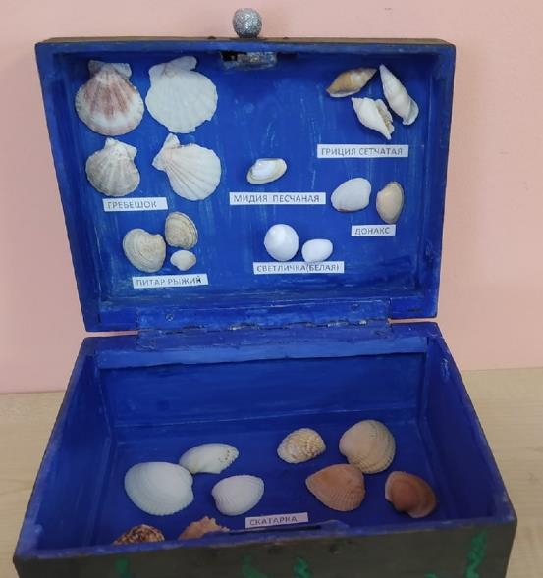
Ракушки простые, ракушки витые,
Солёной водой до краев налитые,
И гладкие, и ребристые,
Прозрачные, серебристые.

Slide 3
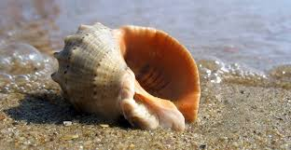
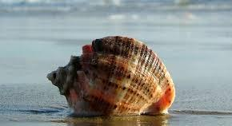
Рапан
Рапаны — род хищных брюхоногих моллюсков из семейства Muricidae.
Распространены в морях Тихого и Индийского океанов.
С 1947 года встречается в Черном море.
Активные хищники, питающиеся двустворчатыми мелкими моллюсками, например, мидиями и устрицами, раковины которых они открывают при помощи своей сильной мускульной ноги.

Slide 4
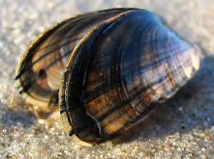
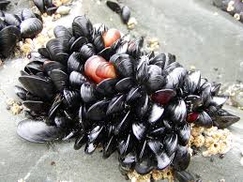
Мидия песчаная
Черномо́рская ми́дия — двустворчатый моллюск из семейства митилид.
В настоящее время этот вид распространён на мелководьях морей Атлантического, Индийского и Тихого океанов.
Как и другие виды мидии, склонен к образованию плотных поселений (мидиевых друз), в которых моллюски прикрепляются к твёрдым предметам. Съедобна. Кроме естественных мест обитания, также мидий разводят на специальных морских плантациях.
Мидия стала своеобразным символом черноморских курортов, хотя встретить её можно и в удалённых городах, где она считается деликатесом.
Крайне неблагоприятное воздействие на популяцию мидии оказывает рапан.

Slide 5
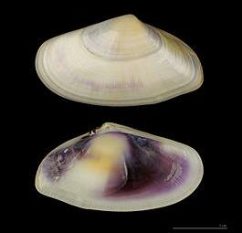
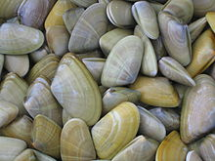
Донакс
Вид распространён на Атлантическом побережье Европы, в Средиземном, Эгейском, Мраморном и Чёрном морях.
В Черном море встречается повсеместно на глубине до 10—15 метров на илисто-песчанистом грунте.
Донакс любит зону прибоя волны.
Используется в пищу, а также в качестве материала для изготовления сувениров и поделок.
Высоко ценится испанцами и итальянцами.

Slide 6
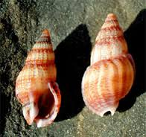
Триция сетчатая
Триция сетчатая - до 3 см., массовый вид, живет, в основном на камнях, но встречается и на песке.
Обскребыватель и падальщик.
Обтёртые песком до белизны, старые раковины триций, мы находим на песчаном пляже, к которому их приносят раки отшельники диогены они используют их как домики.
Вид распространён на Атлантическом побережье Европы, в Средиземном, Эгейском, Мраморном, Чёрном и Азовском морях.

Slide 7
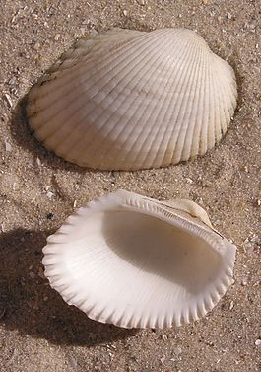
Скатарка (Анадара)
Естественный ареал этого вида охватывает центральную часть Индийского океана от Индии и Шри-Ланки до Индонезии, а также западную часть Тихого океана на север до Японии, на юг до северной Австралии.
Как интродуцированный вид отмечен в Средиземном, Адриатическом (в северной части), Чёрном и Азовском морях (в западной и южной частях).
В Чёрном море впервые отмечен у берегов Болгарии в 1983 году, куда был занесён с балластом судов из Адриатического моря. В результате этот моллюск расселился вдоль всего побережья Чёрного моря, завершив колонизацию Черноморско-Азовского бассейна заселением в южной и северо-западной части Азовского моря, где был отмечен в Керченском проливе.

Slide 8
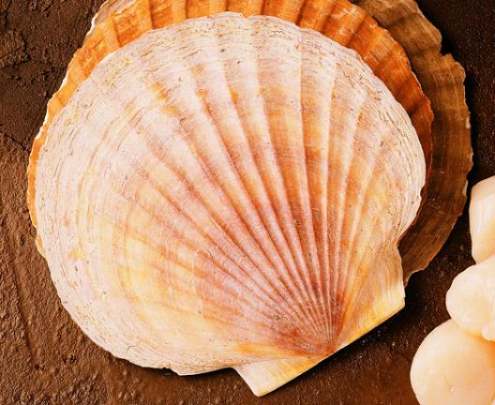
Гребешок
Морские гребешки — семейство морских двустворчатых моллюсков из отряда Pectinoida.
Обладают неравностворчатой раковиной с ушками — сравнительно крупными площадками спереди и сзади от вершины.
Морские гребешки известны способностью перемещаться в толще воды, создавая реактивную тягу частым хлопанием створок.
Обитают во всех океанах.
Большинство видов — объекты промысла: мясо гребешков — деликатес, а раковины используют в декоративных целях.

Slide 9
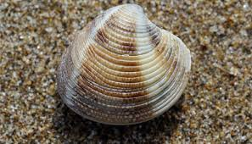
Венерка
Это небольшие округло-треугольные ракушки, преимуществено белой и серо-желтой окраски.
Раковины часто встречаются с узорами в виде полос, пятен, зигзагов.
Обитают эти моллюски и в прибрежных зонах и на глубинах, до 70 метров.
Иногда попадаются черные ракушки — эти моллюски попадали в сереводород в Черном море, который и окислял раковину, меня ее цвет.

Slide 10
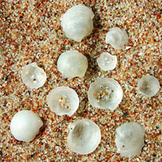
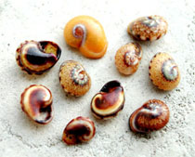
Светличка Люцинелла
до 0,5 см., массовый вид песчаного дна.
Нана
Нана (крошка) Nana donovani - до 0,7 см., живет на ветках бурых водорослей. Дети иногда зовут их "пуговками"

Slide 11
Спасибо за внимание!

